Slide 1
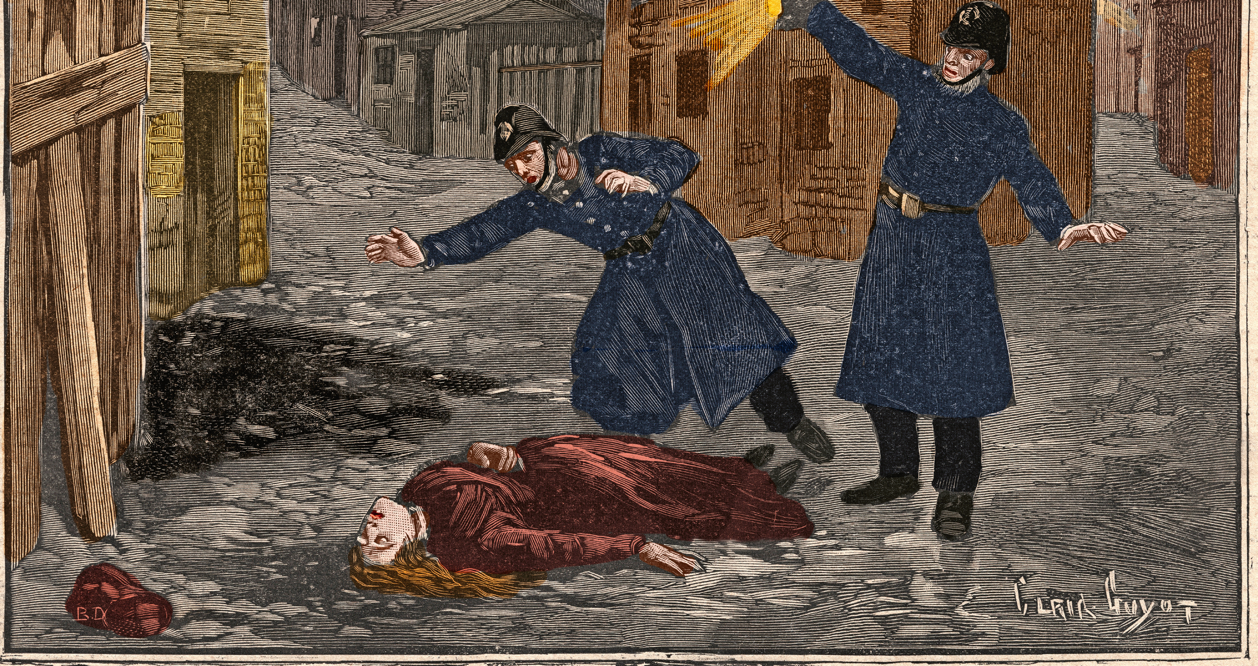

8 DNA-tietoa käytetään yksilöiden ja lajien tunnistuksessa
Biologisiin ominaisuuksiin perustavaa tunnistusta kutsutaan biometriseksi tunnistukseksi
Esimerkkejä:
sormenjäljet
silmien iirikset
kasvot
puheääni
© Pekka Könönen
ja Sanoma Pro

Slide 2
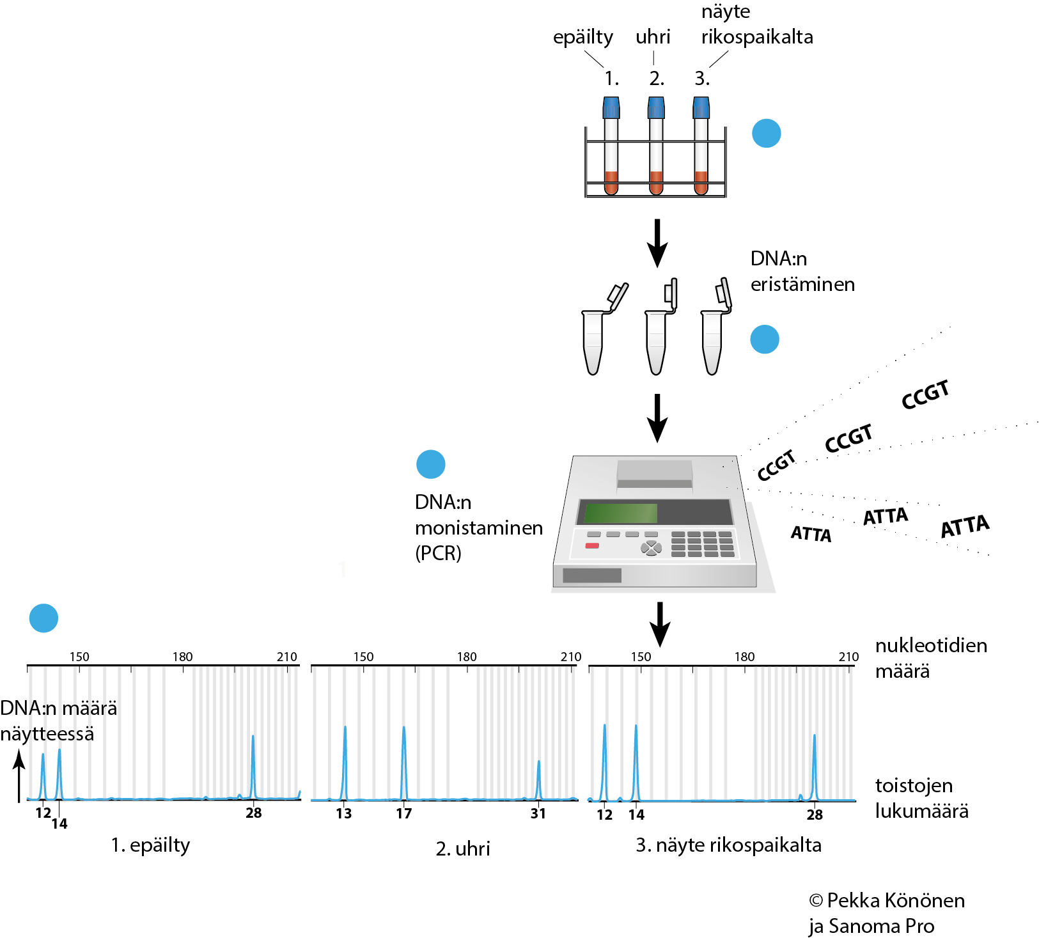
Tarkka yksilöntunnistus perustuu DNA-tutkimukseen
Voidaan käyttää mitä tahansa elävän tai kuolleen yksilön soluja.
Tarvitaan tunnistettavasta henkilöstä otettu näyte ja näyte, johon sitä verrataan.
Käytetään esimerkiksi isyystutkimuksissa, rikostutkinnassa, sodissa ja onnettomuuksissa kuolleiden vainajien henkilöllisyyden selvittämisessä.

Slide 3
Yksilön DNA-tunniste muodostuu toistojaksoalueiden perusteella
DNA-tunnistuksessa käytetään geenien ulkopuolisia DNA:n lyhyitä toistojaksoja, jotka ovat 2-6 emäsparin mittaisia.
Eri yksilöillä näitä toistoja on eri määrä, ja näin muodostuu eri mittaisia toistojaksoalueita. Alueiden pituutta vertaamalla yksilöt erotetaan toisistaan.

Slide 4
Geneettisessä sukututkimuksessa verrataan eri ihmisten DNA:ta toisiinsa
Geneettisessä sukututkimuksessa sukulaisuussuhteita selvitetään DNA-testeillä, jotka perustuvat tiettyjen DNA-jaksojen rinnakkaissekvensointiin.

Slide 5
DNA-viivakoodien avulla tunnistetaan lajeja
Mitokondrioiden geenien tiettyjen jaksojen emäsjärjestyksen eli sekvenssin selvittämisen perusteella saadaan lajille ominainen DNA-viivakoodi.
Viivakoodit tallennetaan kansainväliseen tietokantaan.
Käytetään lajin tunnistamiseen, luokitteluun ja evoluution tutkimiseen.

Slide 6
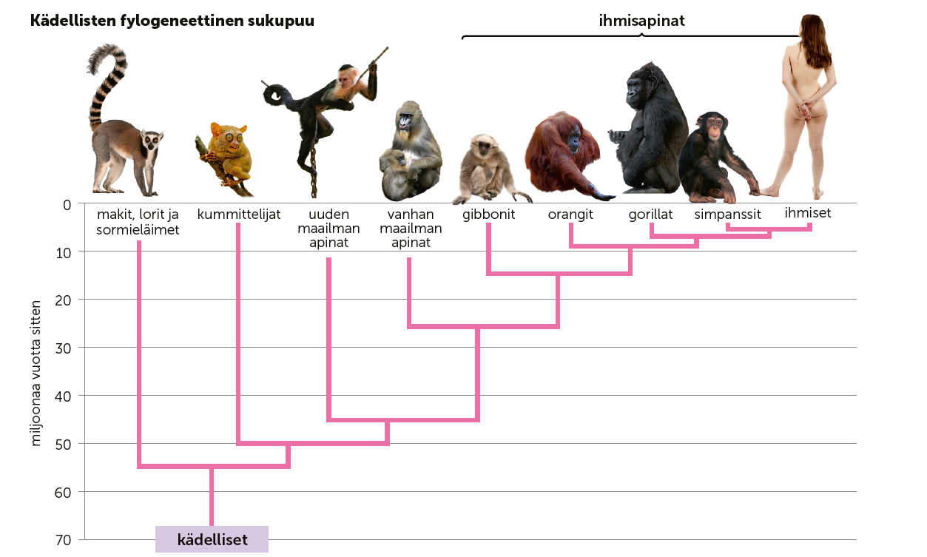

Slide 7
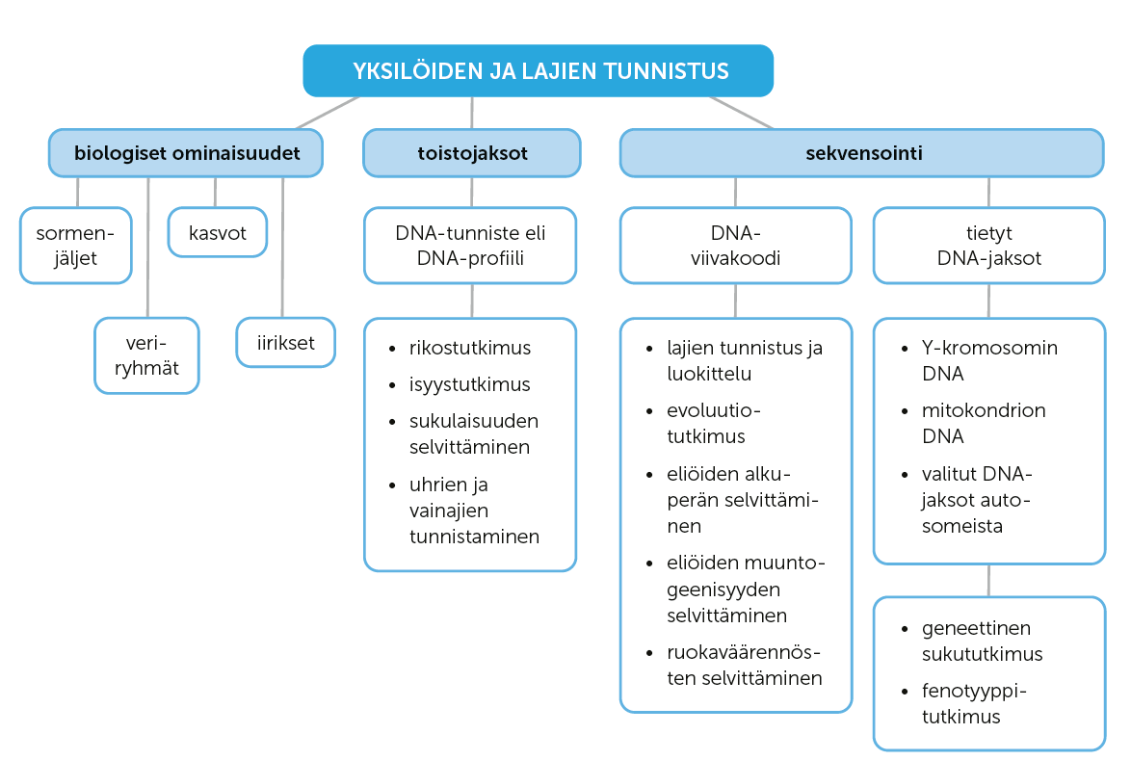
Tiivistelmä

